Slide 1
СТАЛИНГРАДСКАЯ
БИТВА
200 дней и ночей…
17.07.1942-02.02.1943

Slide 2
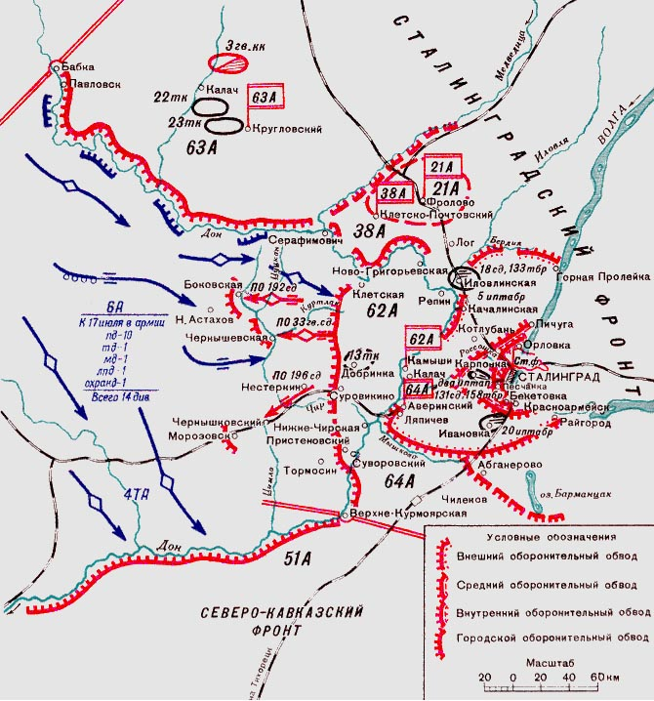

Slide 3
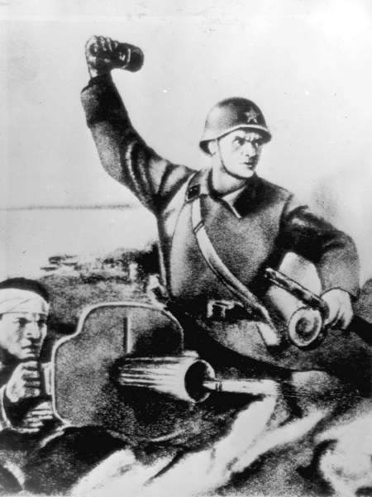
А значит нам нужна одна победа…

Slide 4
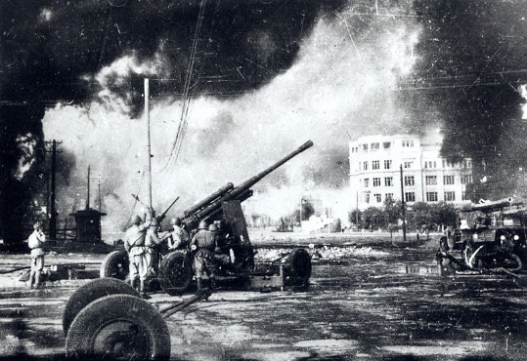
Одна на всех мы за ценой не постоим…

Slide 5
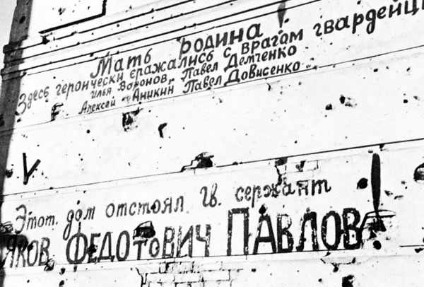
Вавиленок Варвара
«Братские могилы»

Slide 6
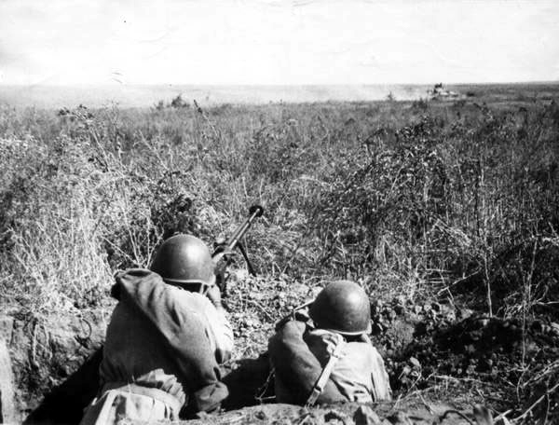

Slide 7
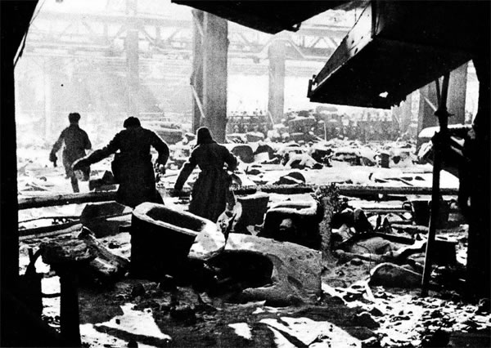

Slide 8
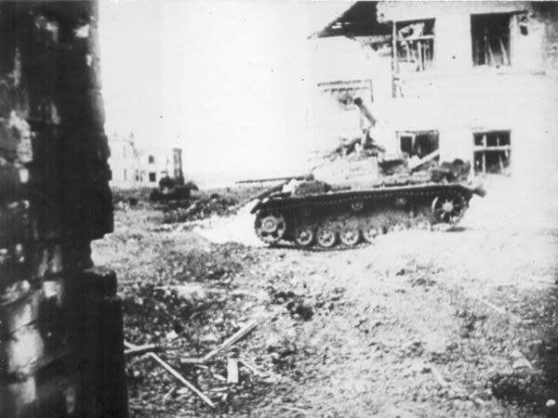

Slide 9
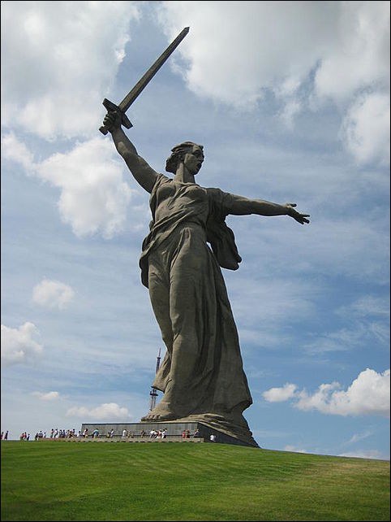
Алла Чертищева
«Тучи в голубом»

Slide 10
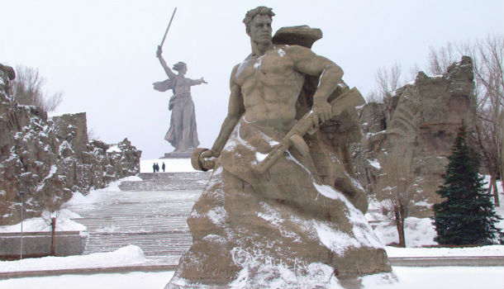

Slide 11
